Slide 1
Attention Is All You Need
注意力就是你所需要的一切
— Transformer 架构的诞生 —
Vaswani, Shazeer, Parmar, Uszkoreit, Jones, Gomez, Kaiser, Polosukhin
Google Brain · Google Research · University of Toronto
第31届神经信息处理系统大会 (NIPS 2017) · 长滩, 加利福尼亚

Slide 2
目录
01 研究背景与动机
06 前馈网络与位置编码
02 模型架构总览
07 残差连接与层归一化
03 缩放点积注意力
08 为什么选择自注意力
04 多头注意力机制
09 训练策略与细节
05 注意力的三种应用
10 实验结果与结论

Slide 3
01 研究背景与动机
为什么我们需要一个全新的架构？
🔴 传统方法的问题
🟢 Transformer 解决方案
▸ 主流模型依赖复杂的 RNN 或 CNN
▸ RNN 顺序处理 → 无法并行化
▸ 序列越长，计算瓶颈越严重
▸ 内存约束限制批处理规模
▸ 长距离依赖关系难以学习
▸ 注意力机制总是与 RNN 结合使用
▸ 完全基于注意力，摒弃循环和卷积
▸ 高度并行化 → 训练速度大幅提升
▸ 任意位置间路径长度 O(1)
▸ 8块 P100 GPU 训练仅需 3.5 天
📊 核心结果：
• 英德翻译: 28.4 BLEU (新 SOTA)
• 英法翻译: 41.0 BLEU (单模型新 SOTA)
• 训练成本为竞争模型的一小部分

Slide 4
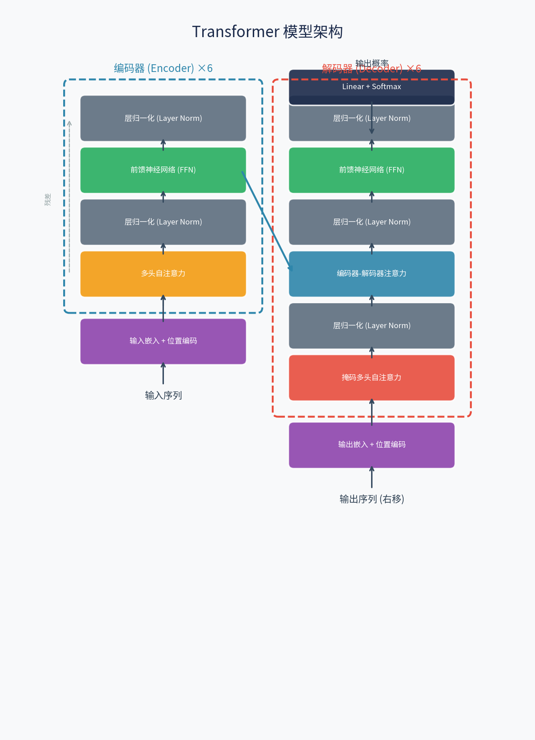
02 模型架构总览
编码器-解码器结构
架构要点
📐 编码器 (Encoder):
• N = 6 层完全相同的层堆叠
• 每层: 多头自注意力 + 前馈网络
• 残差连接 + 层归一化
• 所有子层输出维度 dmodel = 512
📐 解码器 (Decoder):
• N = 6 层完全相同的层堆叠
• 每层包含三个子层:
① 掩码多头自注意力
② 编码器-解码器注意力
③ 前馈网络
• 掩码确保位置 i 只能关注 < i 的位置
🔑 核心创新: 纯注意力，无循环无卷积

Slide 5
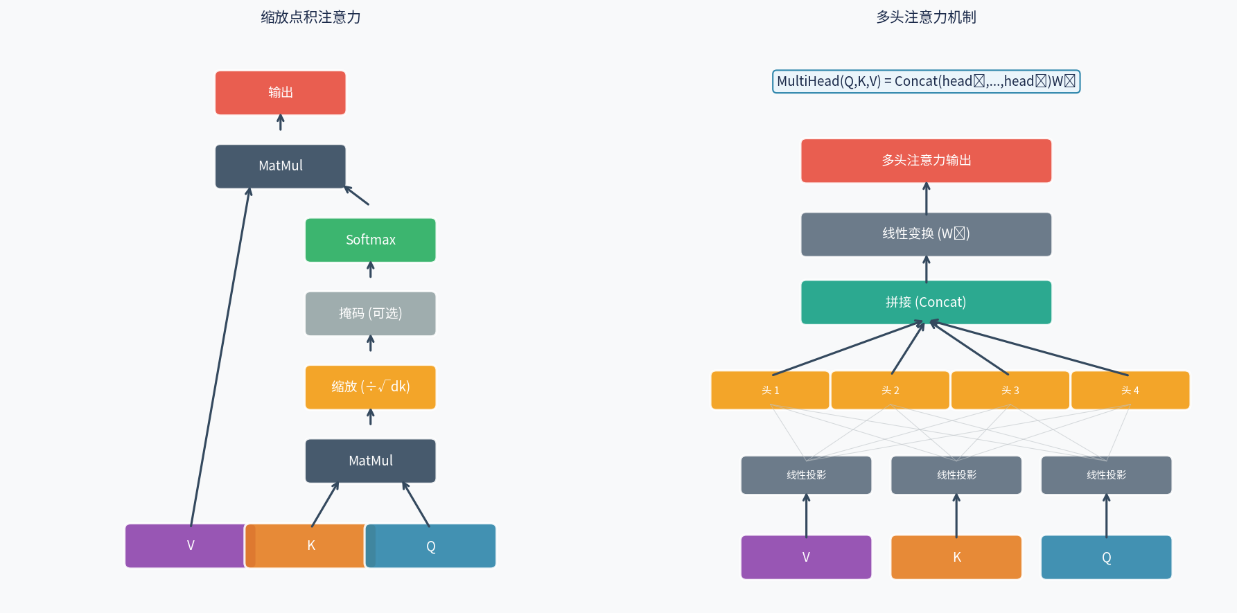
03 缩放点积注意力
Scaled Dot-Product Attention
核心公式
Attention(Q,K,V) = softmax(QK^T/√dk)·V
🔹 输入:
Q (查询), K (键): 维度 dk
V (值): 维度 dv
🔹 计算步骤:
① Q 与所有 K 的点积
② 除以 √dk 进行缩放
③ Softmax 得到权重
④ 权重对 V 加权求和
🔹 为什么缩放？
dk 大时点积值大
→ softmax 梯度趋零
→ 除以 √dk 稳定训练

Slide 6
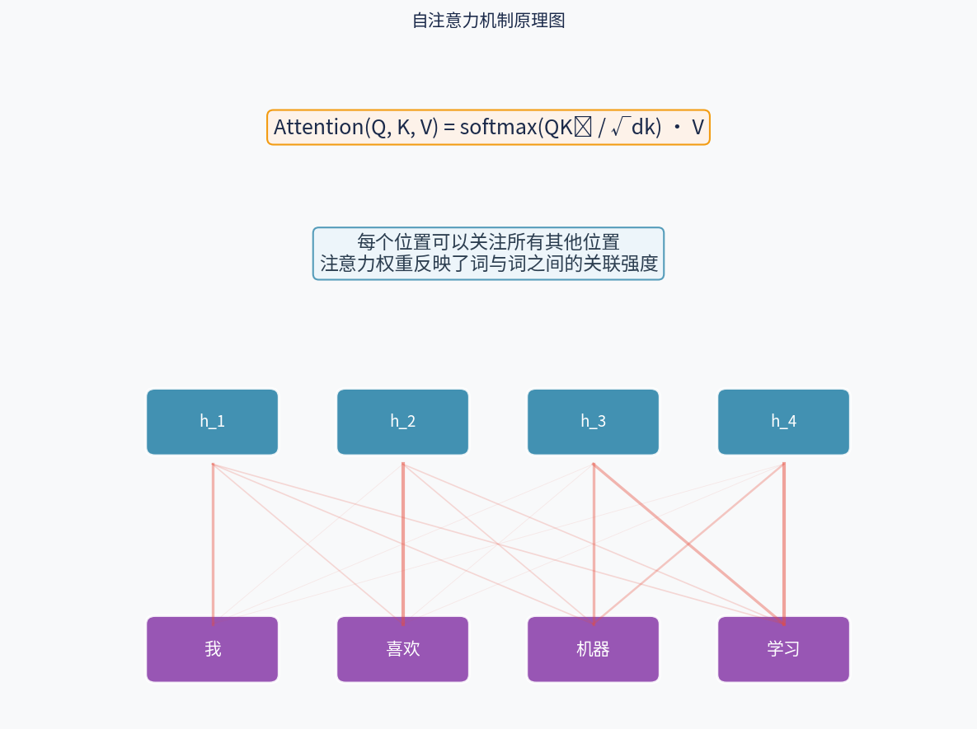
04 多头注意力机制
Multi-Head Attention — 从不同子空间捕获信息
核心思想
公式
💡 与其用全维度做单次注意力...
不如将 Q,K,V 投影 h 次到不同子空间
🔹 步骤:
① 对 Q,K,V 分别做 h 次线性投影
② 每个投影上并行执行注意力
③ 拼接所有头的输出
④ 最终线性变换得到结果
🔹 配置:
• h = 8 个并行注意力头
• dk = dv = dmodel/h = 64
• 总计算量 ≈ 全维度单头注意力
🔹 优势:
• 同时关注不同位置的不同信息
• 不同头学习不同的语义/句法关系
MultiHead(Q,K,V) = Concat(head1,...,headh)W^O
其中 headi = Attention(QWiQ, KWiK, VWiV)
参数矩阵维度:
WiQ, WiK ∈ R^(dmodel×dk)
WiV ∈ R^(dmodel×dv), W^O ∈ R^(hdv×dmodel)

Slide 7
05 注意力的三种应用方式
Transformer 中注意力的不同使用场景
编码器-解码器注意力
编码器自注意力
解码器掩码自注意力
• Q 来自前一个解码器层
• K,V 来自编码器输出
• 解码器每个位置可以
• 关注输入序列所有位置
• 类似传统 seq2seq 注意力
• Q,K,V 全部来自
• 编码器前一层输出
• 每个位置可以关注
• 前一层的所有位置
• 捕获输入内部依赖关系
• 每个位置只能关注
• 当前及之前的位置
• 通过掩码 (设为 -∞)
• 阻止信息向左流动
• 保持自回归生成特性

Slide 8
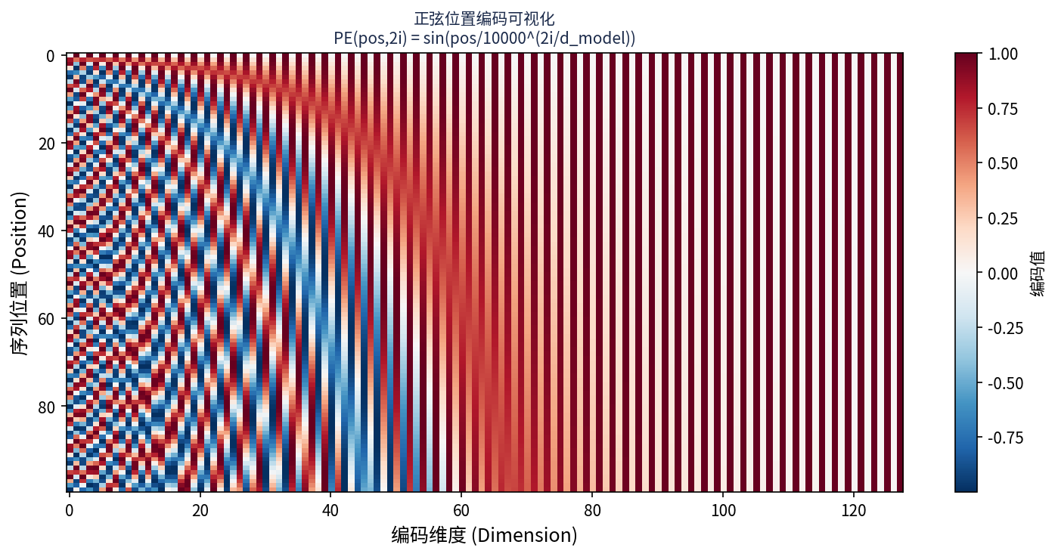
06 前馈网络与位置编码
Position-wise FFN & Positional Encoding
位置前馈网络 (FFN)
嵌入层与 Softmax
• 对每个位置独立且相同地应用
• 两个线性变换 + ReLU 激活:
FFN(x) = max(0, xW1+b1)W2+b2
• 输入/输出: dmodel=512, 中间层: dff=2048
• 等价于两个核大小为1的卷积
• 学习嵌入: 词元 → dmodel 维向量
• 两个嵌入层 + pre-softmax 共享权重
• 嵌入权重乘以 √dmodel 缩放
• 解码器输出 → 线性 → Softmax → 概率
正弦位置编码
• 无循环无卷积 → 需注入位置信息
• PE(pos,2i) = sin(pos/10000^(2i/d))
• PE(pos,2i+1) = cos(pos/10000^(2i/d))
• 波长从 2π 到 10000·2π
• PE(pos+k) 是 PE(pos) 的线性函数
• 可外推到更长序列

Slide 9
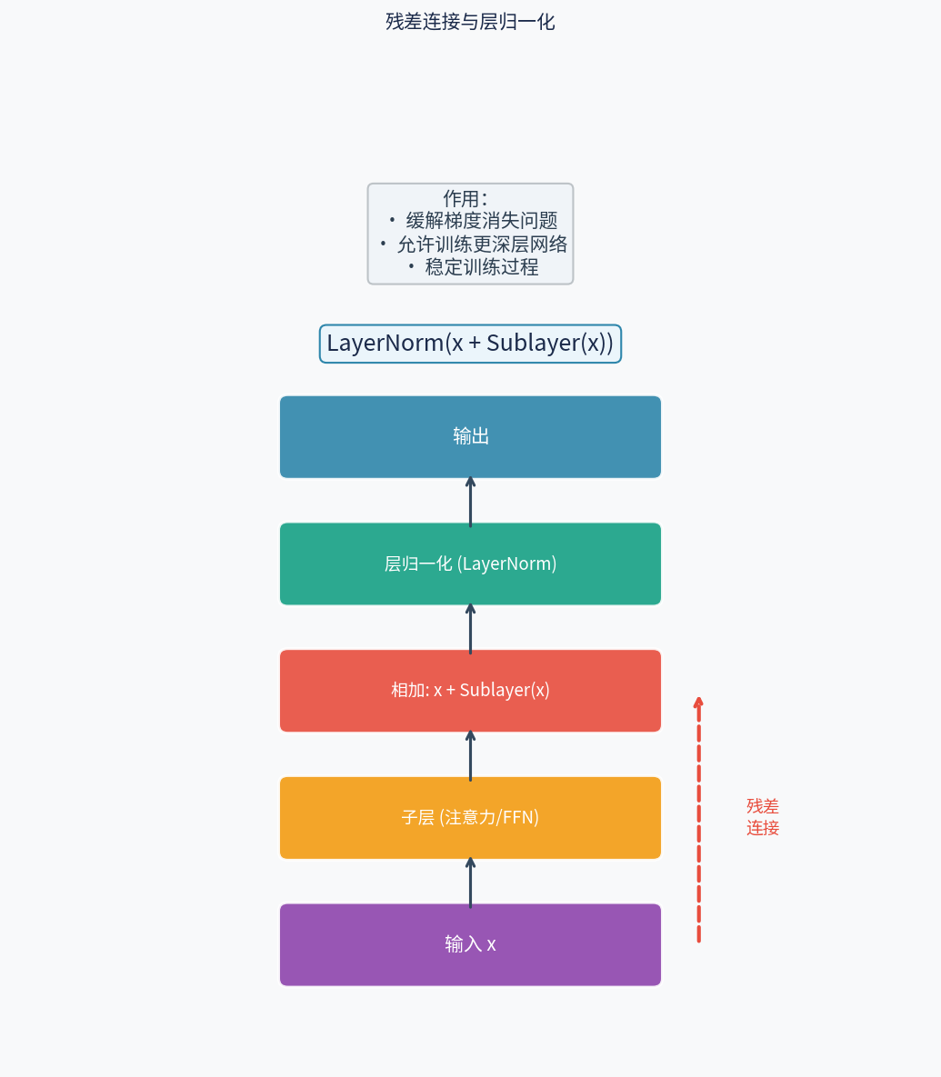
07 残差连接与层归一化
Add & Norm — 深层网络训练的关键
设计细节
🔷 残差连接 (Residual Connection):
• 输入直接加到子层输出上
• output = x + Sublayer(x)
• 缓解梯度消失问题
• 信息可跳过中间层传播
🔷 层归一化 (Layer Normalization):
• 对每个样本的特征维度归一化
• 应用在残差连接之后
• LayerNorm(x + Sublayer(x))
• 稳定各层输入分布
🔷 维度一致性:
• 所有子层输出 = dmodel = 512
• 残差连接可直接相加（无需投影）
🔷 Dropout:
• 每个子层输出 Pdrop = 0.1
• 嵌入+位置编码之和也 Dropout

Slide 10
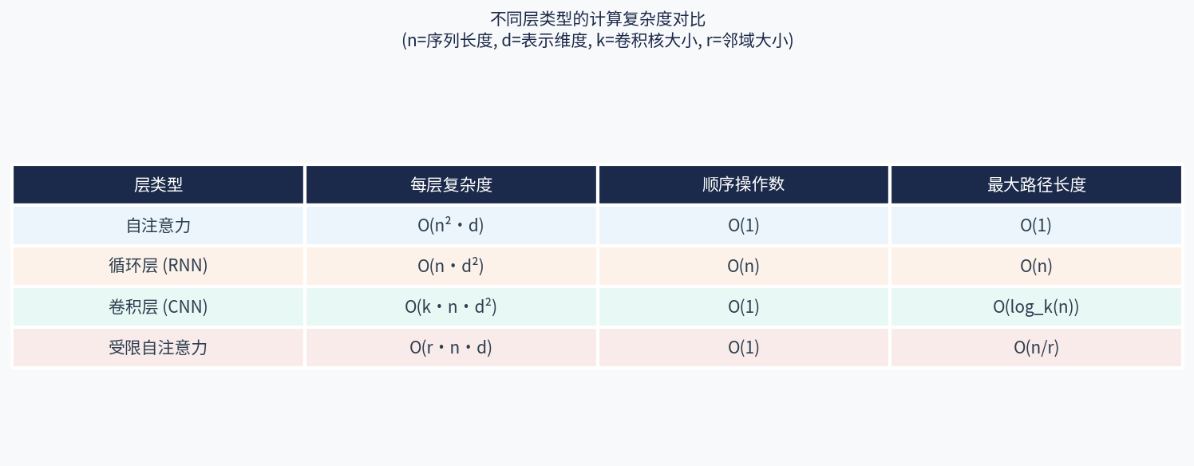
08 为什么选择自注意力？
与循环层和卷积层的全面对比
三大评估维度
① 计算复杂度
n < d 时自注意力更快
(自然语言通常如此)
② 并行化程度
自注意力: O(1) 顺序操作
循环层: O(n) 顺序操作
③ 长距离依赖路径
自注意力: O(1) 步
循环层: O(n) 步
卷积层: O(logk(n)) 步
🏆 自注意力在②③上完胜
💡 额外: 注意力模式可解释
不同头学习不同任务

Slide 11
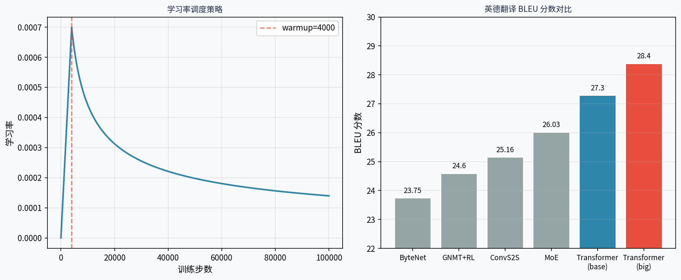
09 训练策略与细节
数据、硬件、优化器与正则化
📊 训练数据
🖥️ 硬件
⚡ 优化与正则化
• WMT 2014 英德: 450万句对
• BPE编码, 约37K词元
• WMT 2014 英法: 3600万句
• 32K word-piece 词表
• 每批次~25K源+25K目标词元
• 8块 NVIDIA P100 GPU
• Base: 0.4s/步, 10万步 (12h)
• Big: 1.0s/步, 30万步 (3.5d)
• 成本远低于竞争模型
优化器: Adam
• β1=0.9, β2=0.98, ε=10^-9
学习率调度:
• 前4000步线性预热
• 之后按步数^-0.5衰减
正则化:
• Dropout = 0.1
• 标签平滑 εls = 0.1
(损失PPL,提升BLEU)
推理:
• Beam search size=4
• 长度惩罚 α=0.6
• Base: 平均最后5个ckpt
• Big: 平均最后20个ckpt

Slide 12
10 实验结果 — 机器翻译
WMT 2014 BLEU 分数对比
模型 | 英-德 | 英-法 | 训练成本
ByteNet | 23.75 | — | —
GNMT + RL | 24.6 | 39.92 | 2.3×10¹⁹
ConvS2S | 25.16 | 40.46 | 9.6×10¹⁸
MoE | 26.03 | 40.56 | 2.0×10¹⁹
GNMT+RL 集成 | 26.30 | 41.16 | 1.8×10²⁰
ConvS2S 集成 | 26.36 | 41.29 | 7.7×10¹⁹
Transformer(base) | 27.3 | 38.1 | 3.3×10¹⁸⭐
Transformer(big) | 28.4🏆 | 41.0🏆 | 2.3×10¹⁹
🏆 关键发现
✅ Big模型超越所有先前
模型(含集成) 2+ BLEU
✅ 新 SOTA:
英德: 28.4 BLEU
英法: 41.0 BLEU
✅ Base模型训练成本
仅 3.3×10¹⁸ FLOPs
比竞争模型少一个量级
✅ 8GPU × 3.5天
✅ 超越所有单模型
和集成模型的最佳结果
消融实验关键发现:
• h=8最优 | dk减小损害质量 | 模型越大越好 | Dropout很重要 | 正弦≈学习位置编码

Slide 13
10 泛化能力 — 英语句法分析
English Constituency Parsing
Transformer 在句法分析上的表现
📋 任务: 英语句法分析 — 将句子解析为树形句法结构（有强结构约束）
📋 数据:
• Penn Treebank WSJ 数据集
• 仅约4万训练句子 | 半监督: 额外1700万句
📋 模型: 4层 Transformer (dmodel=1024)
📋 结果 (WSJ Section 23, F1):
• Transformer: 91.3 F1 — 超越所有先前单模型!
• 半监督设置: 与 RNN Grammar 等最佳结果相当
📋 意义:
• 证明 Transformer 泛化能力强，不仅限于翻译
• 无需任务特定调优即可取得优秀结果
• 为后续 BERT/GPT 应用于多种任务奠定基础

Slide 14
总结与展望
🏗️ 全新架构
⚡ 高效训练
首个完全基于注意力的序列转换模型 摒弃了 RNN 和 CNN
高度并行化，训练成本为竞争模型一小部分 8块P100 GPU训练3.5天
🏆 SOTA 结果
🔄 强泛化性
英德 28.4 BLEU, 英法 41.0 BLEU 大幅超越所有先前模型(含集成)
成功应用于句法分析等其他任务 为后续 BERT/GPT 等奠定基础
🔮 未来方向: 图像/音频/视频 | 局部/受限注意力 | 减少生成的顺序依赖

Slide 15
历史影响 — Transformer 的深远意义
从一篇论文到改变整个 AI 领域
⭐ 奠基之作: BERT (2018), GPT (2018), T5 (2019) 等划时代模型的基础架构
⭐ 预训练范式: 开启「预训练+微调」NLP 新范式，彻底改变自然语言处理领域
⭐ 跨领域扩展: Vision Transformer (ViT), DALL-E, Stable Diffusion, AlphaFold2...
⭐ 规模扩展: 从6500万参数到数万亿参数 (GPT-4, PaLM, Gemini 等)
⭐ 自注意力机制成为序列建模事实标准，取代了 LSTM/GRU
⭐ 引用超过 130,000 次 — 史上最具影响力的机器学习论文之一
⭐ 开启生成式 AI 时代: ChatGPT, Claude, Gemini 等大语言模型的技术基石
⭐「Attention Is All You Need」成为 AI 历史上最具标志性的论文标题

Slide 16
感谢观看
「 Attention Is All You Need 」
注意力就是你所需要的一切
Vaswani et al. · NIPS 2017 · Google Brain & Research

